Slide 1
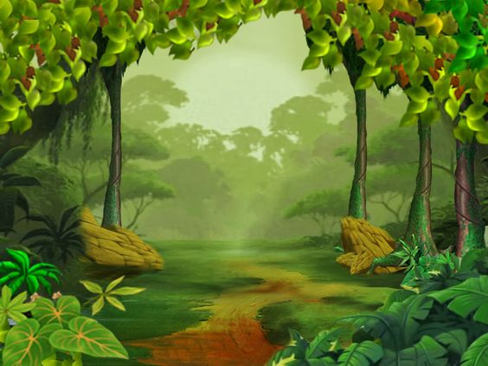


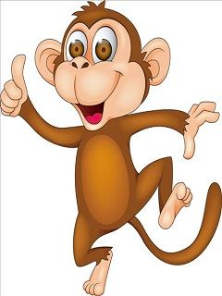
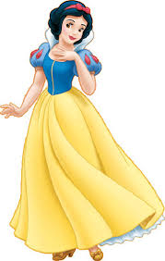
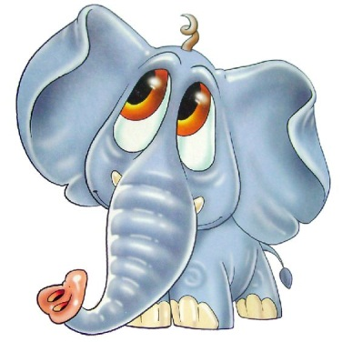
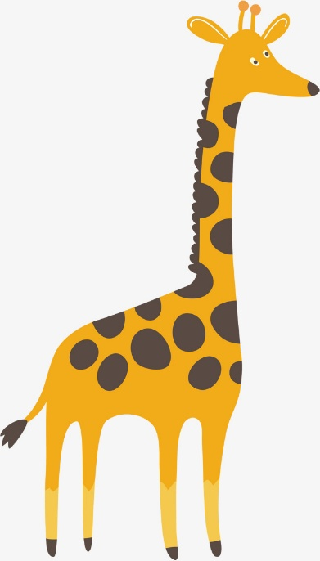

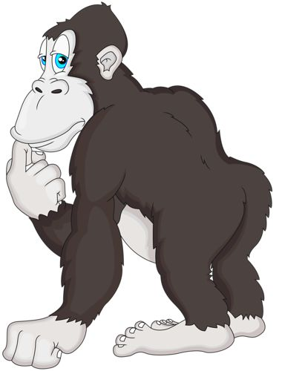

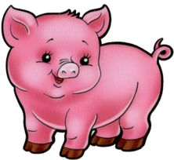

HÁI TÁO
CÙNG BẠCH TUYẾT

Slide 2
CÁCH CHƠI
Một hôm, Bạch Tuyết vào rừng để hái táo chuẩn bị làm món tráng miệng cho 7 chú lùn.
Em hãy giúp Bạch Tuyết hái táo bằng cách lựa các trái táo và trả lời đúng các câu hỏi tương ứng để giúp Bạch Tuyết hái được táo vào giỏ nhé!
Có 8 quả táo ứng với 8 câu hỏi.
Mỗi câu hỏi có thời gian suy nghĩ là 10 giây.

Slide 3

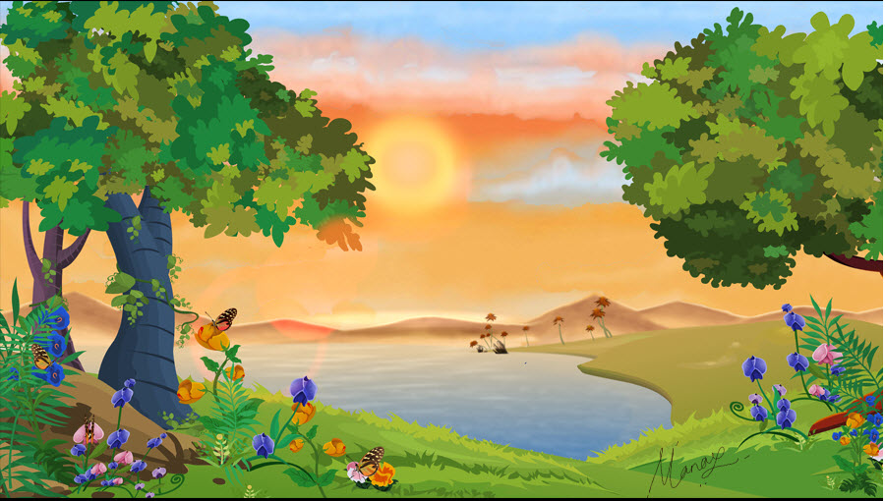





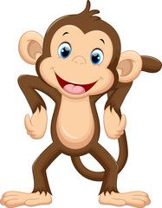



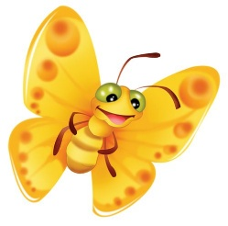



Slide 4
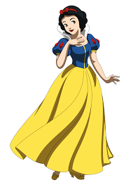


Slide 10
7. THẦY CÔ NHẬP VĂN CÂU HỎI VÀO ĐÂY
THẦY CÔ NHẬP CÂU TRẢ LỜI VÀO ĐÂY

Slide 11
8. THẦY CÔ NHẬP VĂN CÂU HỎI VÀO ĐÂY
THẦY CÔ NHẬP CÂU TRẢ LỜI VÀO ĐÂY

